Slide 1
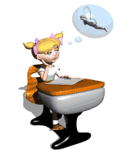

Slide 2
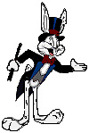
Приветствие
команд

Slide 3
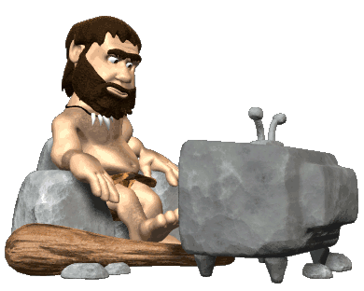
Простая игра

Slide 4
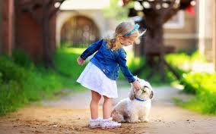
Двоичная система счисления
Ей было 1100 лет. Она в 101 класс ходила. В портфеле по 100 книг носила. Всё это правда, а не бред. Когда, пыля десятком ног, Она шагала по дороге, За ней всегда бежал щенок С одним хвостом, зато стоногий. Она ловила каждый звук Своими десятью ушами, И 10 загорелых рук Портфель и поводок держали. И 10 тёмно - синих глаз Оглядывали мир привычно. Но станет всё совсем обычным, Когда поймете наш рассказ.

Slide 5
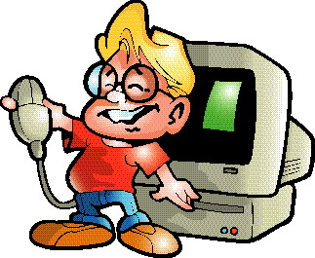
Какие системы счисления существуют?
двоичная 39
десятичная 28
Восьмеричная 18
шестнадцатеричная 8
пятеричная 7

Slide 6
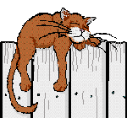
Конкурс
Определите четное число или нечетное:
а) 101₂
б) 110₂
в) 1001₂
г) 100₂
Сформулируйте критерий четности в
двоичной системе.

Slide 7
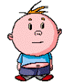
Ответ: четное число в двоичной системе счисления оканчивается на 0, а нечетное – на 1.
а) 101₂ = 5₁₀ ;
б) 110₂ = 6₁₀ ;
в) 1001₂ = 9₁₀ ;
г) 100₂ = 4₁₀

Slide 8
Двойная игра

Slide 9
50
100₁₀ : 10₂ = …₁₀

Slide 10
Какие натуральные числа, не превосходящие 17, запись в троичной системе счисления оканчивается на две одинаковые цифры
4 35
8 27
13 21
17 14
Любые числа 3

Slide 11
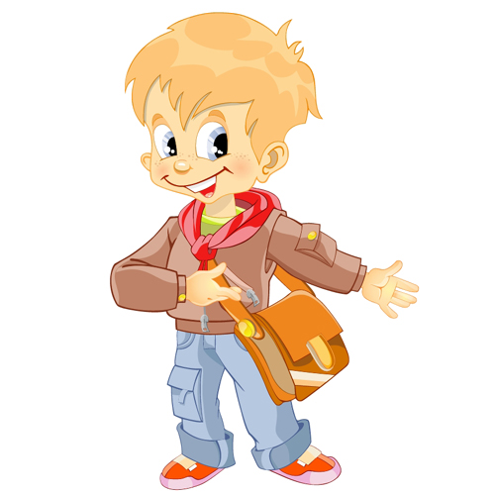
Конкурс
Один мальчик так написал о себе: «У меня 24 пальца, на каждой руке по 5, а на ногах 12». Как это могло быть?
Восьмеричная система

Slide 12
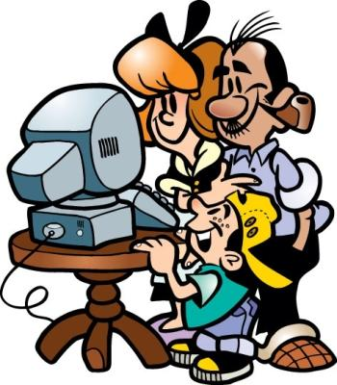
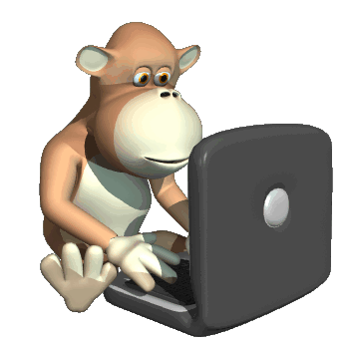
Тройная игра

Slide 13
Две эти системы, потому что это одно и тоже
Какая система счисления используется в ЭВМ: бинарная или двоичная?

Slide 14
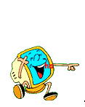
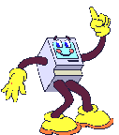
Какие числа используются в «17» системе
A 40
B 29
C 15
D 9
E 7

Slide 15
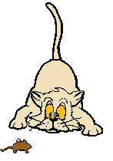
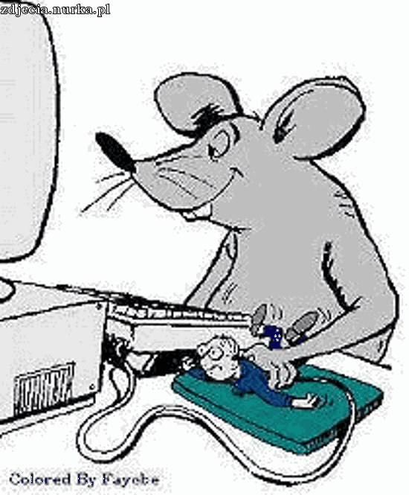
Игра наоборот
Игра наоборот

Slide 16
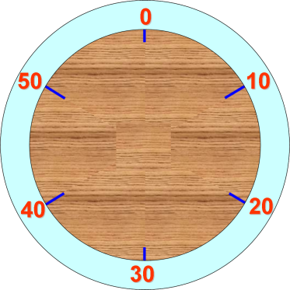
Назовите систему счисления, где
1+1=2
Десятичная 20
Восьмеричная 40
Шестнадцатеричная 60
Троичная 80
Пятеричная 100

Slide 17
Большая игра

Slide 18
